Slide 1




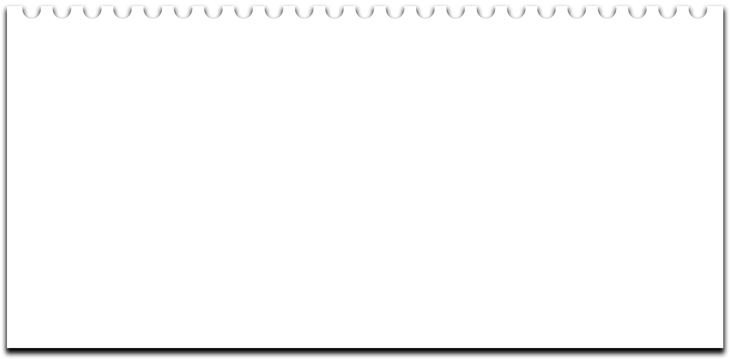


BÀI 82: ÔN TẬP
QIANKU

Slide 2

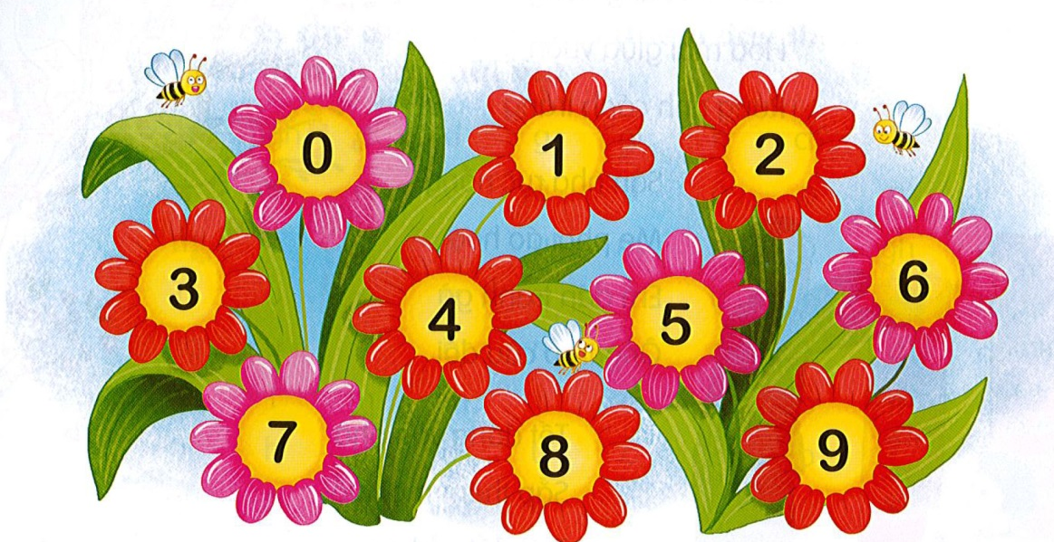
1
Viết vào vở các chữ số và từ chỉ số (theo mẫu)
Mẫu: 1 – một

Slide 3

1
Viết vào vở các chữ số và từ chỉ số (theo mẫu)
4 – bốn
5 – năm
6 – sáu
7 – bảy
Mẫu: 1 – một
8 – tám
2 – hai
9 – chín
3 – ba
10 – mười

Slide 4
2
Tìm từ cùng vần với mỗi từ chỉ số (theo mẫu)
Mẫu: một – bột – hột – sốt – tốt
hai
tai
bài
lái
ba
cá
má
cà
bốn
môn
hôn
cồn
năm
tắm
cằm
tăm

Slide 5
sáu
cau
mau
đau
bảy
nảy
tay
máy
tám
xám
làm
cam
chín
tin
xin
kín
mười
lưỡi
cười
lười

Slide 6
3
Luyện chính tả
a) Viết 2 tiếng bắt đầu bằng c, k.
b) Viết 2 tiếng bắt đầu bằng g, gh.
c) Viết 2 tiếng bắt đầu bằng ng, ngh.

Slide 7
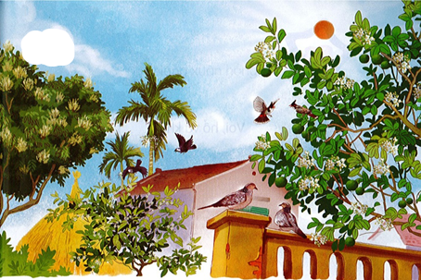
4
Đọc
Mùa xuân đến
Bầu trời ngày một xanh thêm. Nắng vàng ngày càng rực rỡ. Vườn cây lại đâm chồi nảy lộc. Rồi vườn cây ra hoa. Hoa bưởi nồng nàn. Hoa nhãn ngọt. Hoa cau thơm dịu. Vườn cây lại rộn rã tiếng chim. Những anh chích choè nhanh nhảu. Những chú khướu lắm điều. Những bác cu gáy trầm ngâm.

Slide 8


Slide 9
5
Tìm trong đoạn văn trên những tiếng cùng vần với nhau
Mẫu: ngày – nảy
âm
đâm – trầm – ngâm
anh
xanh – anh – nhanh
ay
ngày – nảy – gáy

Slide 10
âm
đâm – trầm – ngâm
anh
xanh – anh – nhanh
ay
ngày – nảy – gáy
ang
vàng – càng
ay
chồi – rồi

Slide 11
6
Tìm trong và ngoài đoạn văn trên những tiếng có vần anh, ang
Mẫu: xanh
anh
xanh, anh, nhanh, cánh, cành, mạnh…
ang
vàng, càng, thang, sáng, bàng, hàng…

